Slide 1
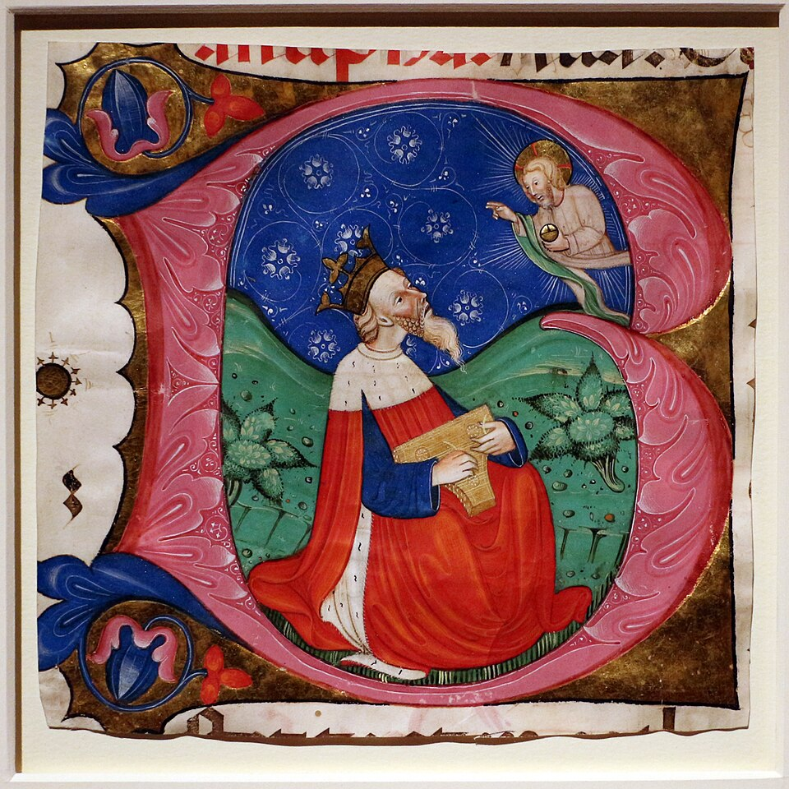
Il libro dei Salmi
LIBRO SAPIENZIALE
LIBRO DI PREGHIERE
AUTORE e DATAZIONE

Slide 2
INTERPRETAZIONE
I salmi nel NUOVO TESTAMENTO
Lettura ALLEGORICA (ORIGENE)
Lettura LETTERALE
MONACHESIMO
Davide è l’autore?
H. GUNKEL:GENERI LETTERARI
Studi recenti: Lettura CANONICA

Slide 3
150 salmi in un UNICO LIBRO «Come Mosè ci ha dato i cinque libri della Legge, così Davide ci ha dato i cinque libri dei Salmi»
Sal 3-41: libro di supplica
Sal 42-72: libro di supplica comunitaria
Sal 73-89: culmine del lamento, «È mutata la destra dell’Altissimo» (77,11)
Sal 90-106: è ancora possibile fidarsi di Dio (gratitudine e compimento)!
Sal 107-150: libro di lodi

Slide 4
Salmi e Liturgia
Gesù
Celebrazione Eucaristica: Ordinamento Generale del Messale Romano
61. Alla prima lettura segue il salmo responsoriale, che è parte integrante della Liturgia della Parola e che ha grande valore liturgico e pastorale, perché favorisce la meditazione della parola di Dio. [...] Conviene che il salmo responsoriale si esegua con il canto, almeno per quanto riguarda la risposta del popolo. [...] tutta l’assemblea ascolta restando seduta, e partecipa di solito con il ritornello [...]. Se il salmo non può essere cantato, venga proclamato nel modo più adatto a favorire la meditazione della parola di Dio.
Tra i MINISTERI PARTICOLARI:
102. È compito del salmista proclamare il salmo o un altro canto biblico che si trova tra le letture. Per adempiere convenientemente il suo ufficio, è necessario che il salmista possegga l’arte del salmodiare e abbia una buona pronuncia e una buona dizione.
196. Proclama dall’ambone le letture che precedono il Vangelo. In mancanza del salmista, può anche proclamare il salmo responsoriale dopo la prima lettura.

Slide 5
Liturgia delle Ore: Principi e Norme per la Liturgia delle Ore
100. Nella Liturgia delle Ore la Chiesa prega in gran parte con quei bellissimi canti, che i sacri autori, sotto l'ispirazione dello Spirito Santo, hanno composto nell'Antico Testamento. Per la loro stessa origine, infatti, essi hanno una capacità tale da elevare la mente degli uomini a Dio, da suscitare in essi pii e santi affetti, da aiutarli mirabilmente a render grazie a Dio nelle circostanze prospere, da recare consolazione e fermezza d'animo nelle avversità.
101. I salmi, tuttavia, non offrono che un'immagine imperfetta di quella pienezza dei tempi che apparve in Cristo Signore e dalla quale trae il suo vigore la preghiera della Chiesa. Pertanto può talvolta accadere che, pur concordando tutti i cristiani nella somma stima dei salmi, trovino tuttavia qualche difficoltà, nello stesso tempo in cui cercano di far propri nella preghiera quei canti venerandi.
102. Ma lo Spirito Santo, sotto la cui ispirazione i salmisti hanno cantato, assiste sempre con la sua grazia coloro che eseguono tali inni con fede e buona volontà. È tuttavia necessario che ciascuno, secondo le sue possibilità, si procuri «una maggiore formazione biblica, specialmente riguardo ai salmi» (SC 90). Inoltre si deve arrivare ad assimilare bene il modo e il metodo migliore per pregarli come si conviene.
103. I salmi non sono letture, né preghiere scritte in prosa, ma poemi di lode. Quindi anche se talvolta fossero stati eseguiti come letture, tuttavia, in ragione del loro genere letterario, giustamente furono detti dagli ebrei «Tehillim», cioè «cantici di lode» e dai greci «psalmoi» cioè «cantici da eseguire al suono del salterio». In verità, infatti, tutti i salmi hanno un certo carattere musicale, che ne determina la forma di esecuzione più consona. Per cui anche se il salmo viene recitato senza canto, anzi da uno solo e in silenzio, deve sempre conservare il suo carattere musicale: esso offre certo un testo di preghiera alla mente dei fedeli, tuttavia tende più a muovere il cuore di quanti lo cantano, lo ascoltano e magari lo eseguono con «il salterio e la cetra».

Slide 6
106. Chi recita i salmi apre il suo cuore a quei sentimenti che i salmi ispirano secondo il loro genere letterario: di lamentazione, di fiducia, di rendimento di grazie. Questi generi letterari giustamente sono tenuti in grande considerazione dagli esegeti.
107. Chi recita i salmi, aderendo al significato delle parole, presta attenzione all'importanza del testo per la vita umana dei credenti.
Si sa, infatti, che ogni salmo fu composto in circostanze particolari, alle quali intendono riferirsi i titoli premessi a ciascuno di essi nel salterio ebraico. Ma in verità qualunque sia la sua origine storica, ogni salmo ha un proprio significato, che anche ai nostri tempi non possiamo trascurare. Sebbene quei carmi siano stati composti molti secoli fa presso popoli orientali, essi esprimono assai bene i dolori e la speranza, la miseria e la fiducia degli uomini di ogni tempo e regione, e cantano specialmente la fede in Dio, la rivelazione e la redenzione.
108. Chi recita i salmi nella Liturgia delle Ore, li recita non tanto a nome proprio quanto a nome di tutto il Corpo di Cristo, anzi nella persona di Cristo stesso. Se ciascuno tiene presente questa dottrina, svaniscono le difficoltà, che chi salmeggia potrebbe avvertire per la differenza del suo stato d'animo da quello espresso nel salmo [...]. Chi salmeggia a nome della Chiesa può sempre trovare un motivo di gioia o tristezza, perché anche in questo fatto conserva il suo significato l'espressione dell'Apostolo: «Rallegratevi con quelli che sono nella gioia, piangete con quelli che sono nel pianto» (Rm 12, 15).
109. Chi recita i salmi a nome della Chiesa, deve badare al senso pieno dei salmi, specialmente al senso messianico, per il quale la Chiesa ha adottato il salterio. Tale senso messianico è diventato pienamente chiaro nel Nuovo Testamento, anzi fu posto in piena luce dallo stesso Cristo Signore, quando disse agli apostoli: «Bisogna che si compiano tutte le cose scritte su di me nella Legge di Mosè, nei profeti e nei salmi» (Lc 24, 44).

Slide 7
110. Tre elementi nella tradizione latina hanno contribuito molto a far comprendere i salmi e a trasformarli in preghiera cristiana: i titoli, le orazioni dopo i salmi e soprattutto le antifone.
129. Per la domenica, inclusi l'Ufficio delle letture e l'Ora media, sono stati scelti quei salmi che, secondo la tradizione, sono più indicati per esprimere il mistero pasquale. Al venerdì sono stati assegnati alcuni salmi penitenziali o della Passione.
131. I tre salmi 57, 82 e 108, nei quali prevale il carattere imprecatorio, vengono esclusi dal salterio corrente. Così pure alcuni versetti di qualche salmo sono stati omessi come viene indicato all'inizio del salmo

Slide 8
Sal 1-2: IL PORTALE
Salmo 1 | Salmo 2
¹ Beato l’uomo che non entra nel consiglio dei malvagi, non resta nella via dei peccatori e non siede in compagnia degli arroganti, ² ma nella legge del Signore trova la sua gioia, la sua legge medita giorno e notte. ³ È come albero piantato lungo corsi d’acqua, che dà frutto a suo tempo: le sue foglie non appassiscono e tutto quello che fa, riesce bene. ⁴ Non così, non così i malvagi, ma come pula che il vento disperde; ⁵ perciò non si alzeranno i malvagi nel giudizio né i peccatori nell’assemblea dei giusti, ⁶ poiché il Signore veglia sul cammino dei giusti, mentre la via dei malvagi va in rovina. | ¹ Perché le genti sono in tumulto e i popoli cospirano invano? ² Insorgono i re della terra e i prìncipi congiurano insieme contro il Signore e il suo consacrato: ³ «Spezziamo le loro catene, gettiamo via da noi il loro giogo!». ⁴ Ride colui che sta nei cieli, il Signore si fa beffe di loro. ⁵ Egli parla nella sua ira, li spaventa con la sua collera: ⁶ «Io stesso ho stabilito il mio sovrano sul Sion, mia santa montagna». ⁷ Voglio annunciare il decreto del Signore. Egli mi ha detto: «Tu sei mio figlio, io oggi ti ho generato. ⁸ Chiedimi e ti darò in eredità le genti e in tuo dominio le terre più lontane. ⁹ Le spezzerai con scettro di ferro, come vaso di argilla le frantumerai». ¹⁰ E ora siate saggi, o sovrani; lasciatevi correggere, o giudici della terra; ¹¹ servite il Signore con timore e rallegratevi con tremore. ¹² Imparate la disciplina, perché non si adiri e voi perdiate la via: in un attimo divampa la sua ira. Beato chi in lui si rifugia.

